Slide 1
NLP_attention之后

Slide 2
2023.03.20

Slide 3
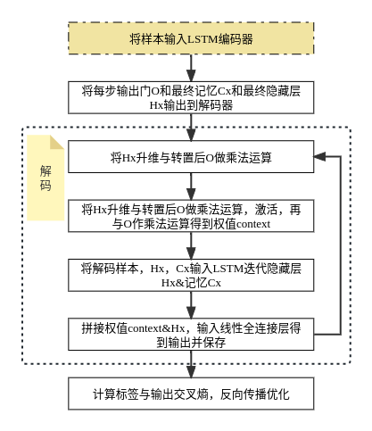

Slide 4
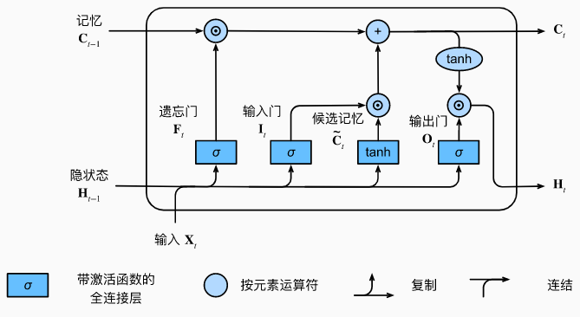
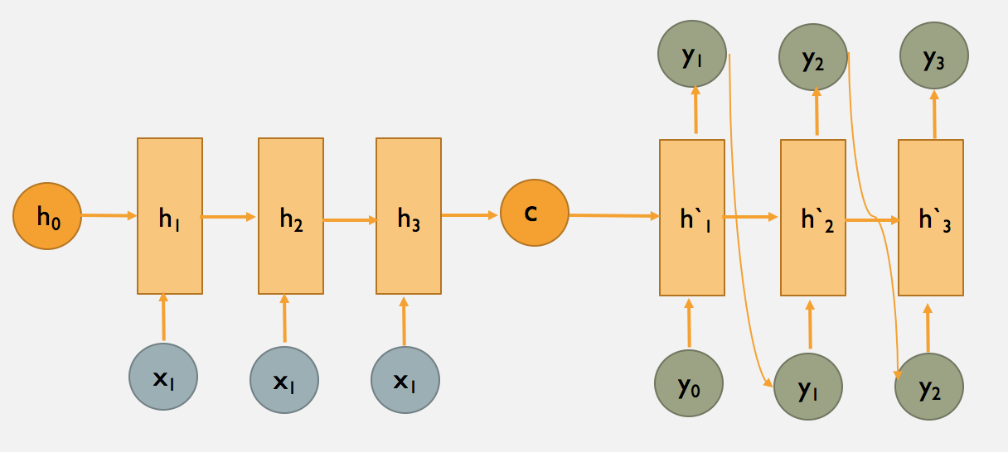
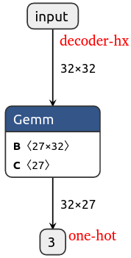

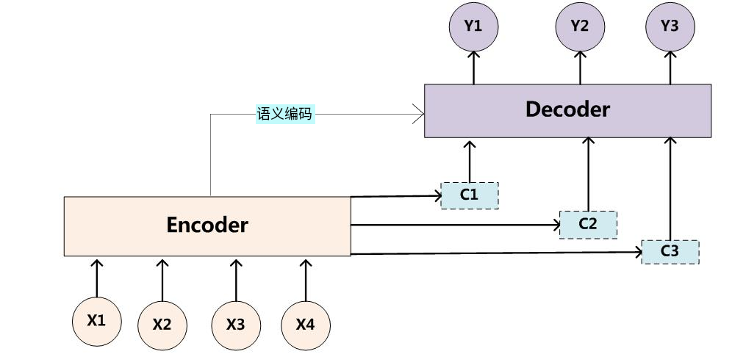



attention原理
LSTM

Slide 5
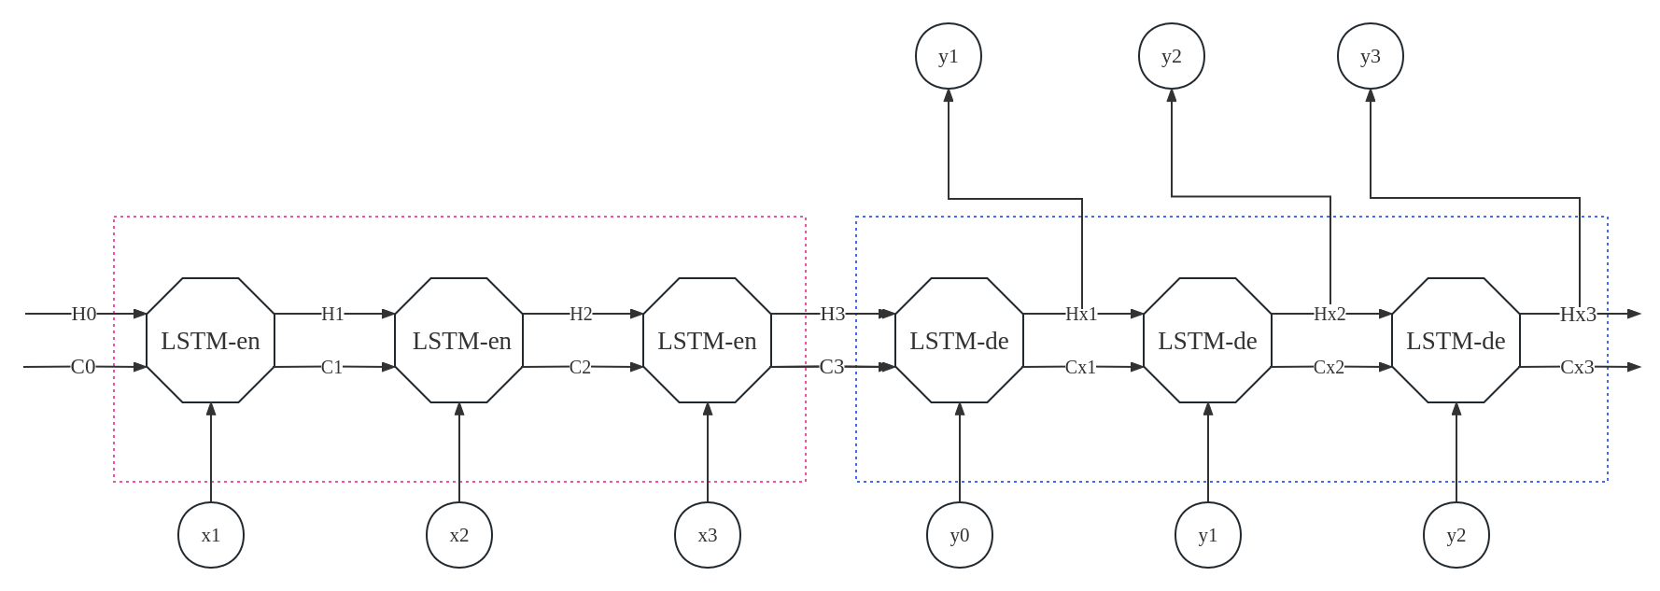
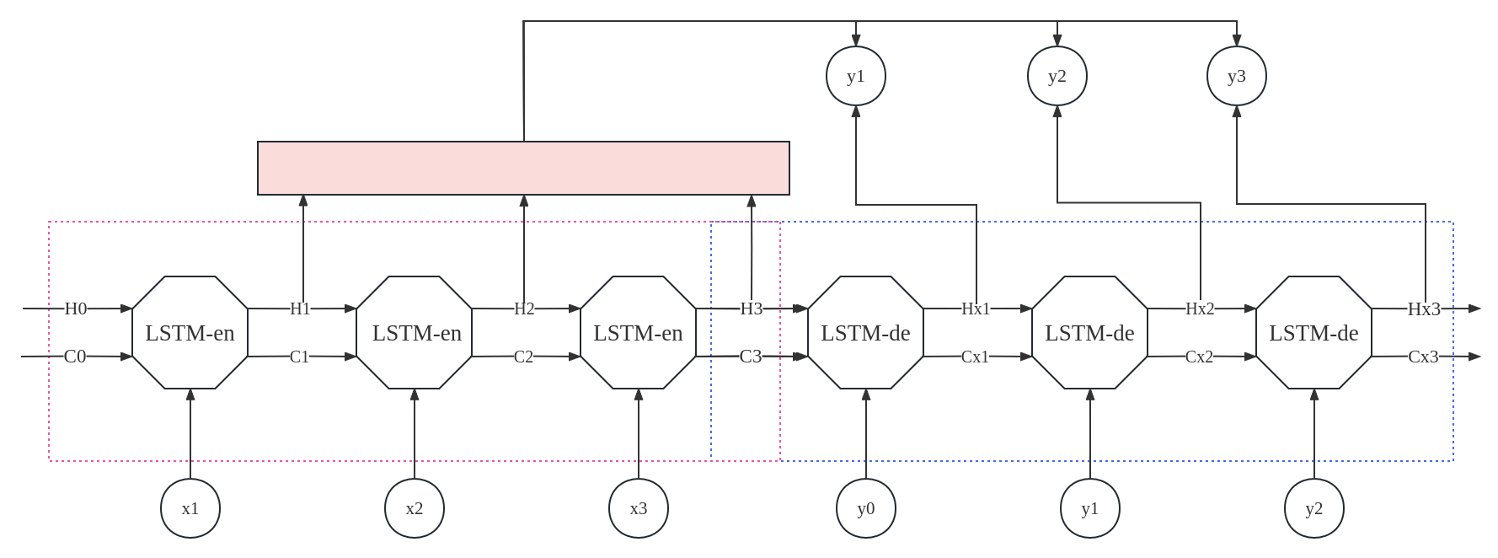
attention原理

Slide 6
LSTM

Slide 7
α
O
H1 | H2 | H3
et
et1 | et2 | et3
αt
αt1 | αt2 | αt3
softmax
Hxi

Slide 8
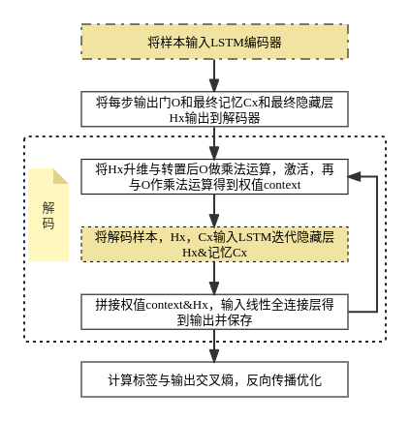

Slide 9
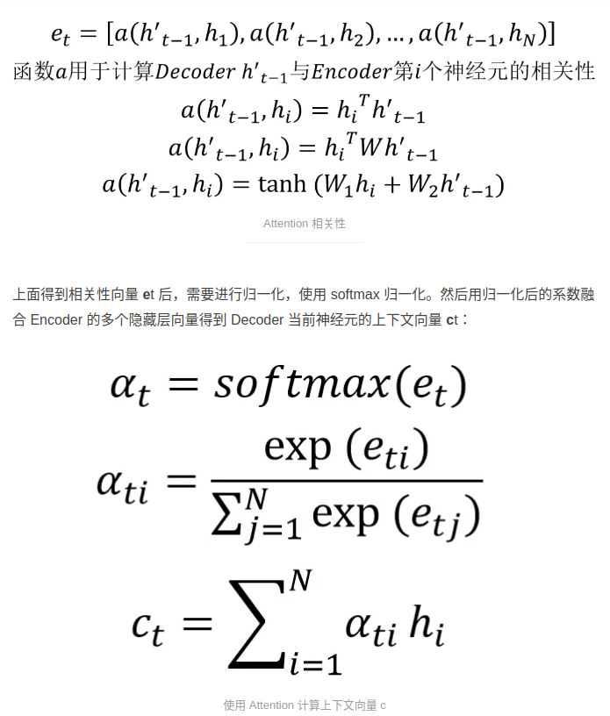
_{Attention计算的上下文向量}
Ct
Ht
nn.Linear
_{one-hot}
LSTM
Ht
nn.Linear
_{one-hot}
这里的attention本质上讲是对解码器LSTM隐藏层进行的一个修正

Slide 10
O^{T}
H1 | H2 | H3
et
et1 | et2 | et3
αt
αt1 | αt2 | αt3
softmax
Hx_{t-1}
这是解码器本次输出与编码器每个隐藏层输出对应的概率
LSTM
αt
αt1 | αt2 | αt3
_{O} | H1
 | _{H2}
 | _{H3}
_{Attention计算的上下文向量}
Ct
_{Attention计算的上下文向量}
Ct
Ht
Ht
nn.Linear
nn.Linear
_{one-hot}
_{one-hot}

Slide 11
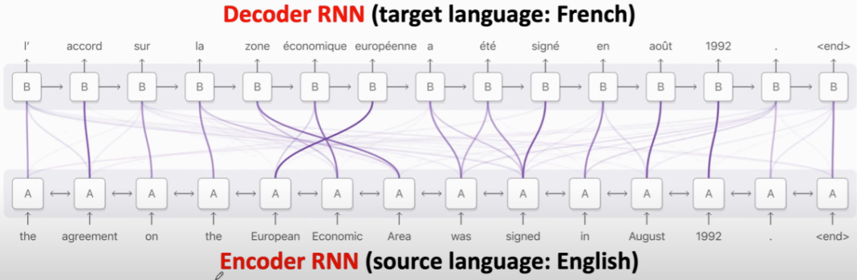
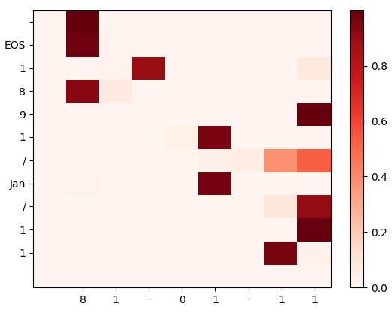
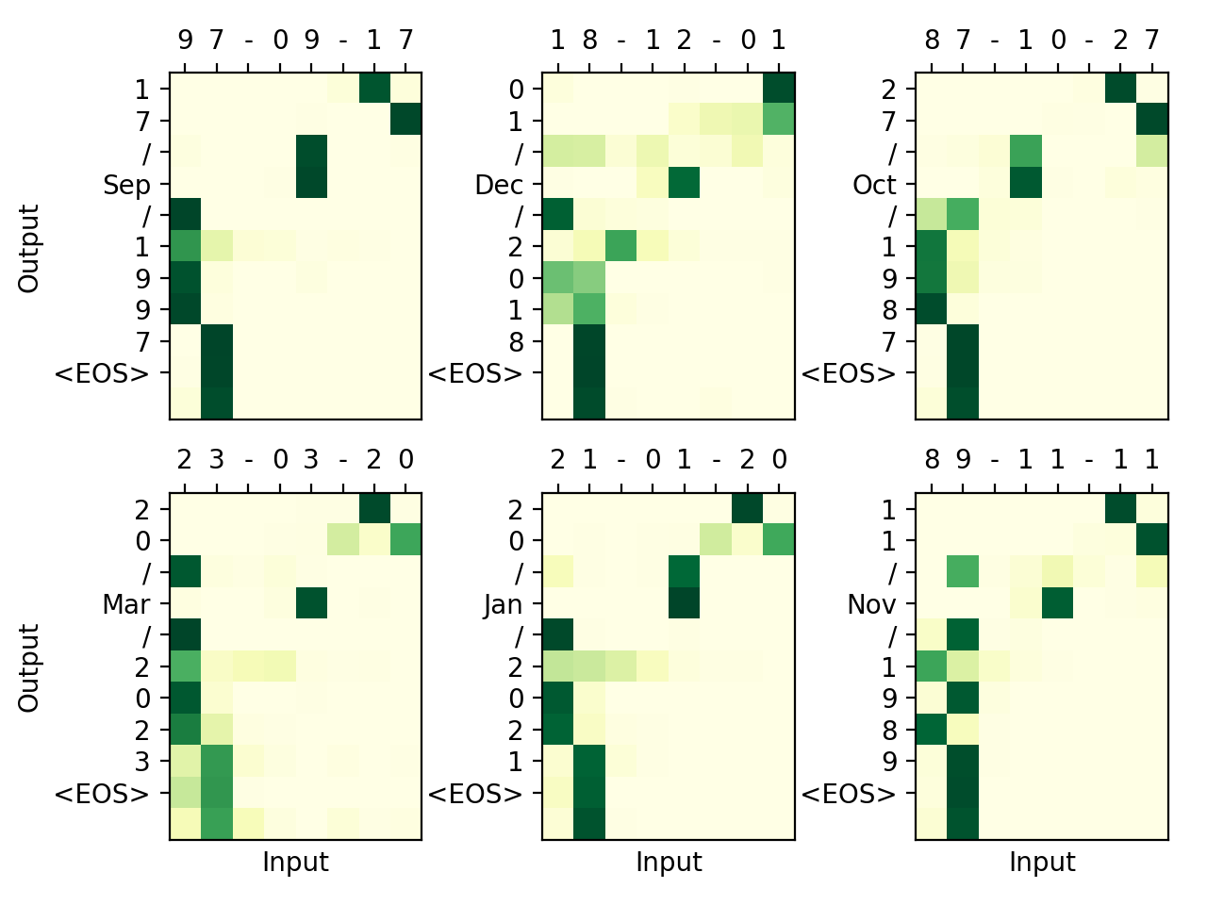

Slide 12
Transformer

Slide 13
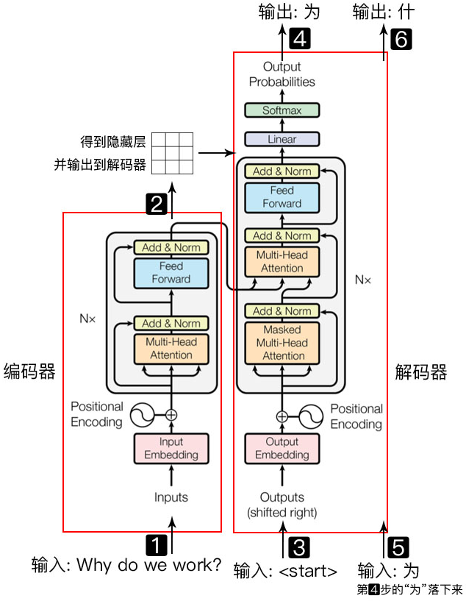
transformer整体
=encoder+decoder

Slide 14
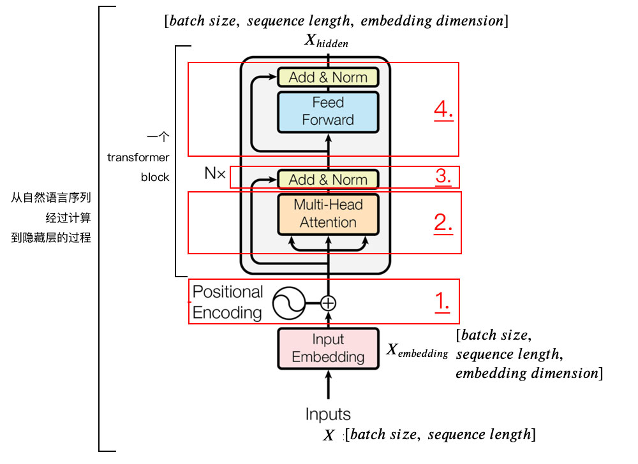
encoder

Slide 15
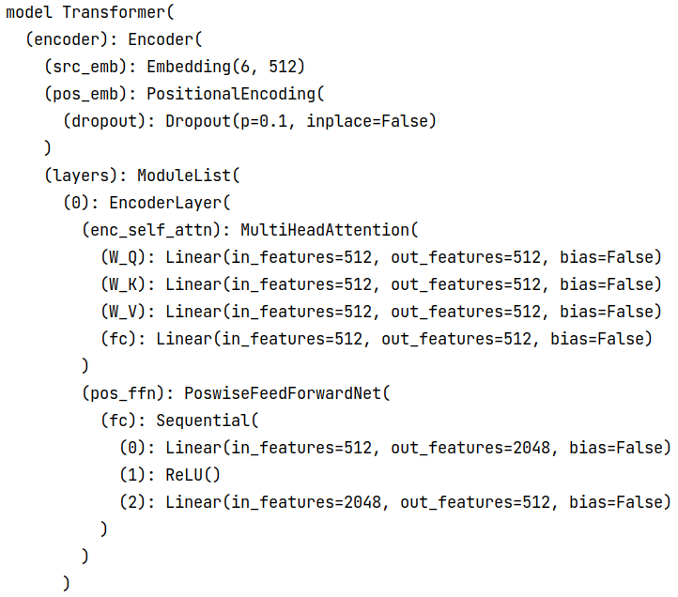
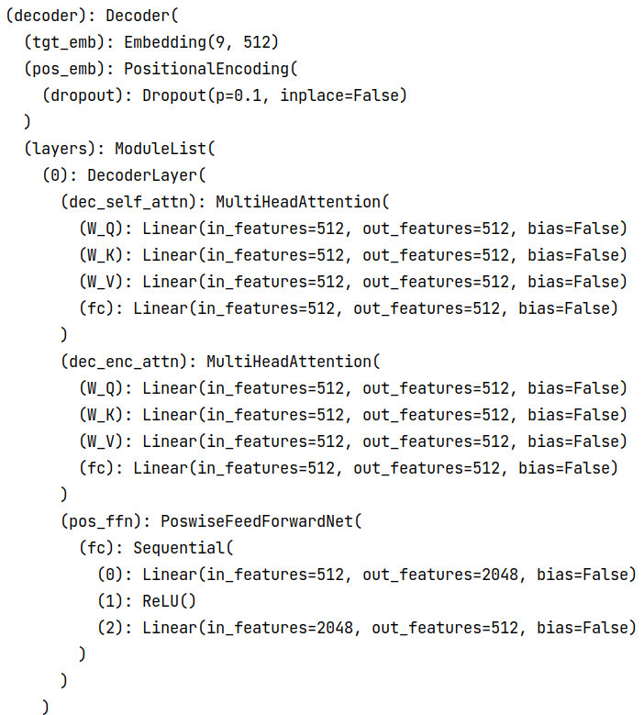

Slide 16
encoder
enc_input(编码样本) | dec_input (解码样本) | dec_outputdec_input (标签)
ich mochte ein bier P | S i want a beer . | i want a beer . E
ich mochte ein cola P | S i want a coke . | i want a coke . E
5 | 6 | 6
tgt_vocab
0 | P
1 | i
2 | want
3 | a
4 | beer
5 | coke
6 | S
7 | E
8 | .
Src_vocab
0 | P
1 | ich
2 | mochte
3 | ein
4 | bier
5 | cola

Slide 17
encoder

Slide 18
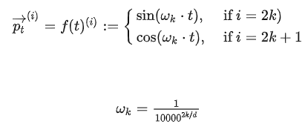
batch1 | 1 | 2 | 3 | 4 | 0
batch2 | 1 | 2 | 3 | 5 | 0
Word Embedding(1-->512)
batch1 | 1 |  |  |  | 2 |  |  |  | 3 |  |  |  | 4 |  |  |  | 0
 |  | ... | ... |  |  | ... | ... |  |  | ... | ... |  |  | ... | ... |  |  | ... | ...
batch2 | 1 |  |  |  | 2 |  |  |  | 3 |  |  |  | 5 |  |  |  | 0
 |  | ... | ... |  |  | ... | ... |  |  | ... | ... |  |  | ... | ... |  |  | ... | ...
将位置嵌入和字嵌入相加，然后作为输入
+=Positional Embedded
t：句中该词序号
d：词向量维度（512）
i：嵌入的维度序号
nn.Dropout：结果放大1/（1-p）即10/9倍
batch1 | 1 |  |  |  | 2 |  |  |  | 3 |  |  |  | 4 |  |  |  | 0
 |  | ... | ... |  |  | ... | ... |  |  | ... | ... |  |  | ... | ... |  |  | ... | ...
batch2 | 1 |  |  |  | 2 |  |  |  | 3 |  |  |  | 5 |  |  |  | 0
 |  | ... | ... |  |  | ... | ... |  |  | ... | ... |  |  | ... | ... |  |  | ... | ...

Slide 19
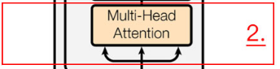
Query向量 | 当前元素的查询向量
Key向量 | 所有元素的关键字向量
Value向量 | 表示所有元素的值向量
单个词向量分别乘以矩阵Wq，Wk，Wv
Word Embedding+Positional Embedded
batch1 | 1 |  |  |  | 2 |  |  |  | 3 |  |  |  | 4 |  |  |  | 0
 |  | ... | ... |  |  | ... | ... |  |  | ... | ... |  |  | ... | ... |  |  | ... | ...
batch2 | 1 |  |  |  | 2 |  |  |  | 3 |  |  |  | 5 |  |  |  | 0
 |  | ... | ... |  |  | ... | ... |  |  | ... | ... |  |  | ... | ... |  |  | ... | ...
Wq | Wk | Wv
... | ... | ...
... | ... | ...
Word Embedding+Positional Embedded
batch1 | 1 |  |  | 2 |  |  | 3 |  |  | 4 |  |  | 0
 | q | k | v
batch2 | 1 |  |  | 2 |  |  | 3 |  |  | 5 |  |  | 0
 | q | k | v

Slide 20
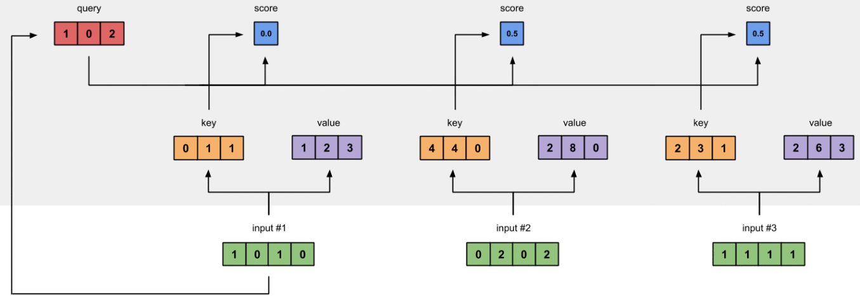
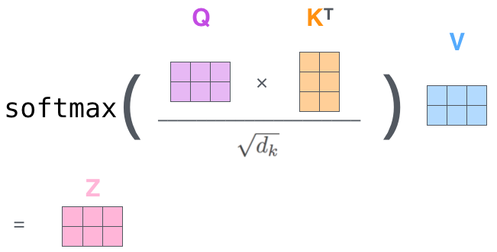
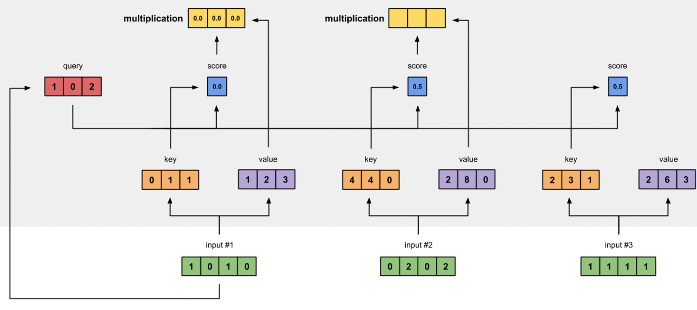

Slide 21
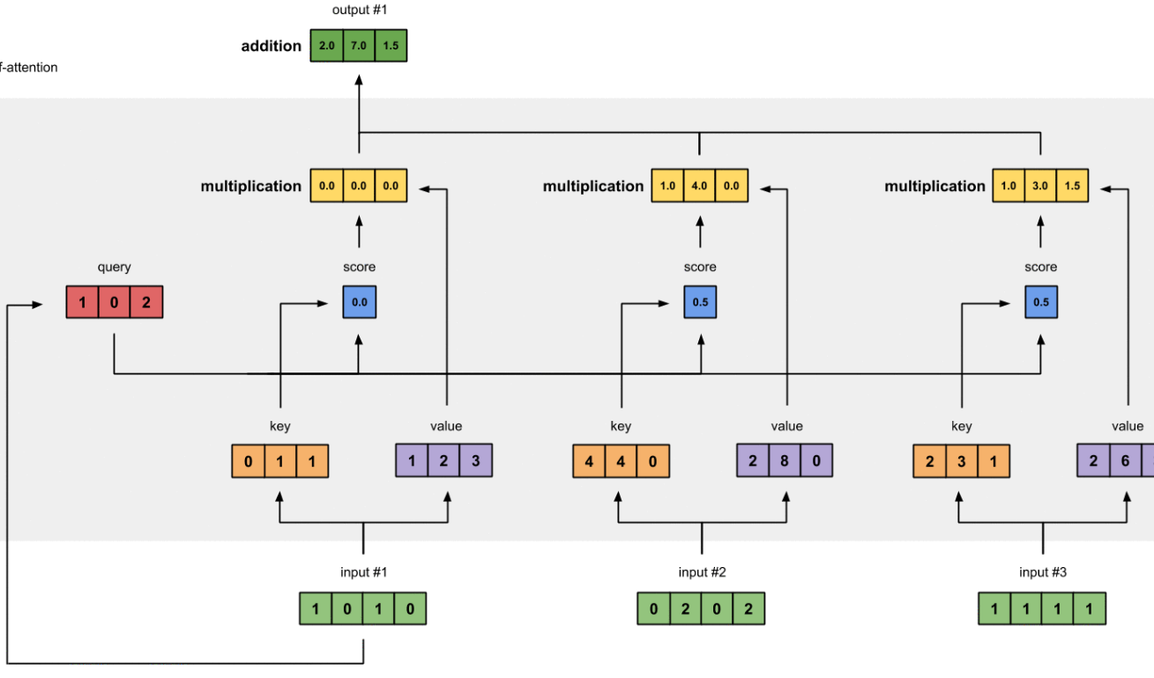
其它的输入向量也执行相同的操作，得到通过 self-attention 后的所有输出
输出结果：Value向量经过attn加权（multiplication） & 自注意力(score集合--互相之间的注意力)
# enc_self_attns list 6 * tensor(2,8,5,5) # 分层(6)注意力
# enc_outputs tensor(2,5,512) # 6层注意力加权结果

Slide 22
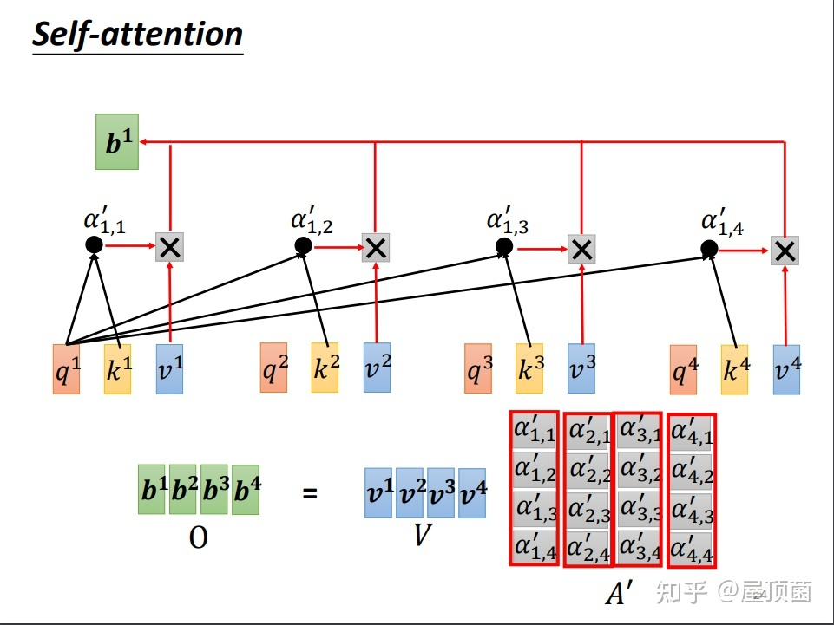
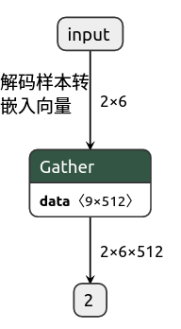
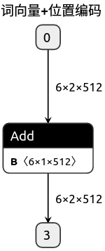

Slide 23
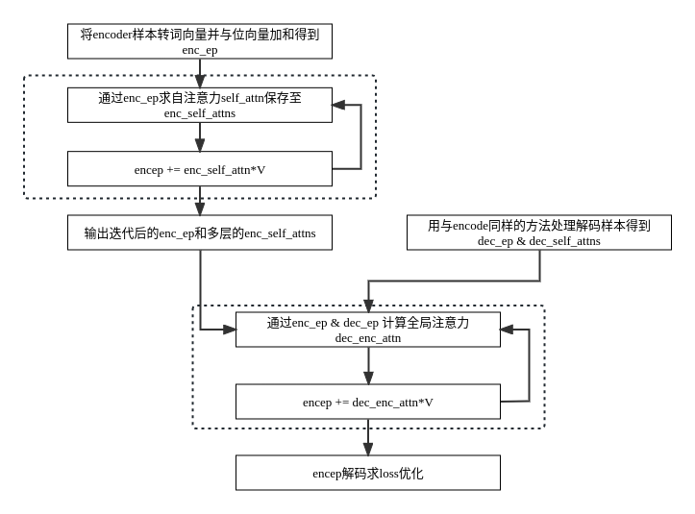

Slide 24
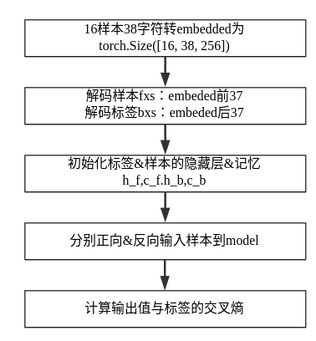
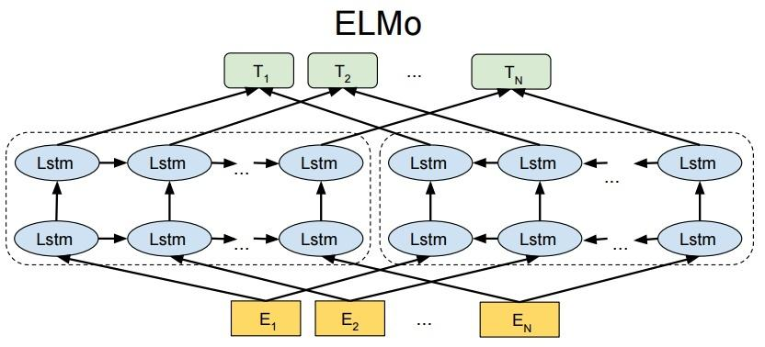

Slide 25
2023.04.23

Slide 26
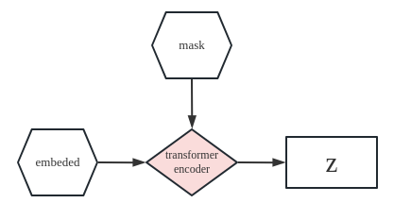
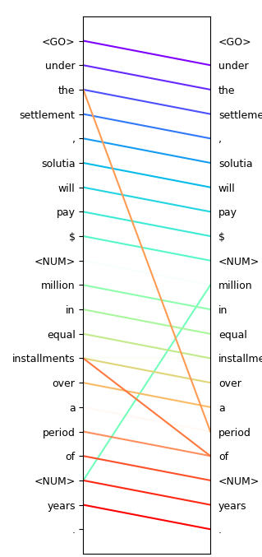
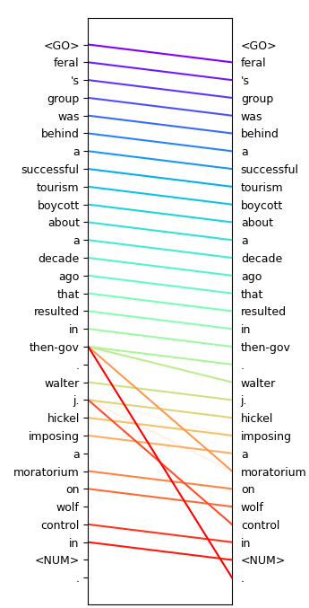
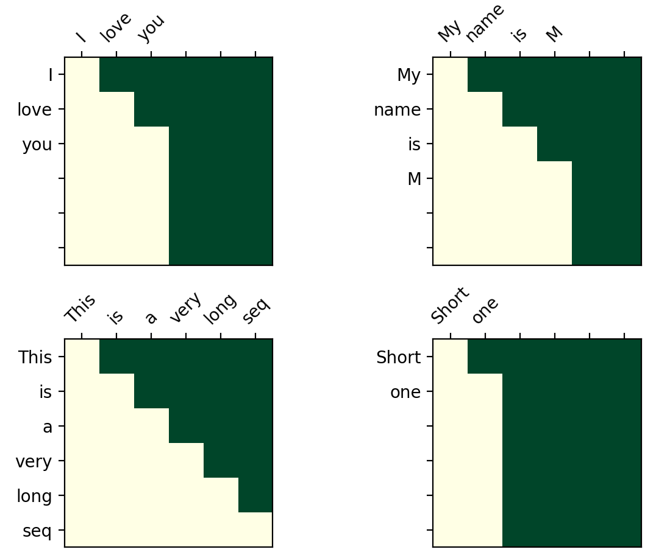
用前文的信息预测后文的信息，所以用上了Future Mask。mask将后文遮挡

Slide 27
encoder

Slide 28
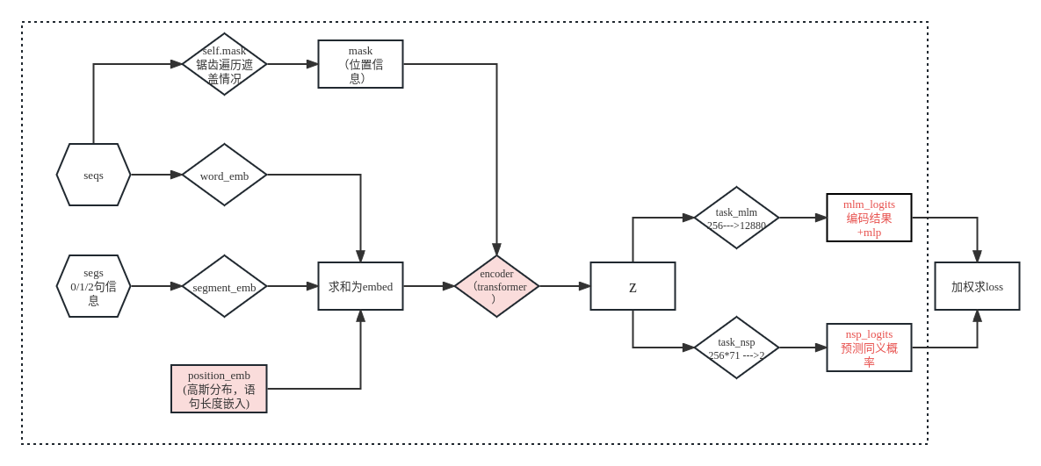
seqs | 语句索引
segs | 前后句信息，0前句，1后句，2空符
xlen | 两句话长度
nsp_labels | 标签 array([0]) 0or1

Slide 29
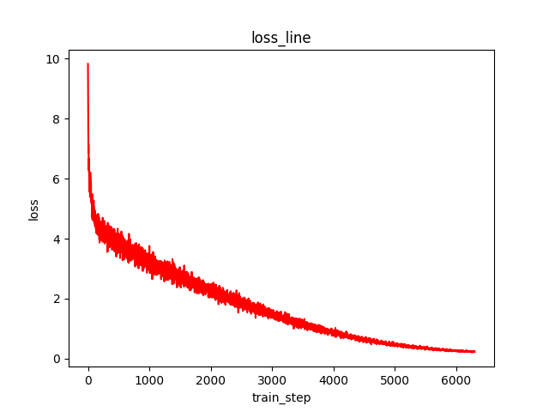

Slide 30
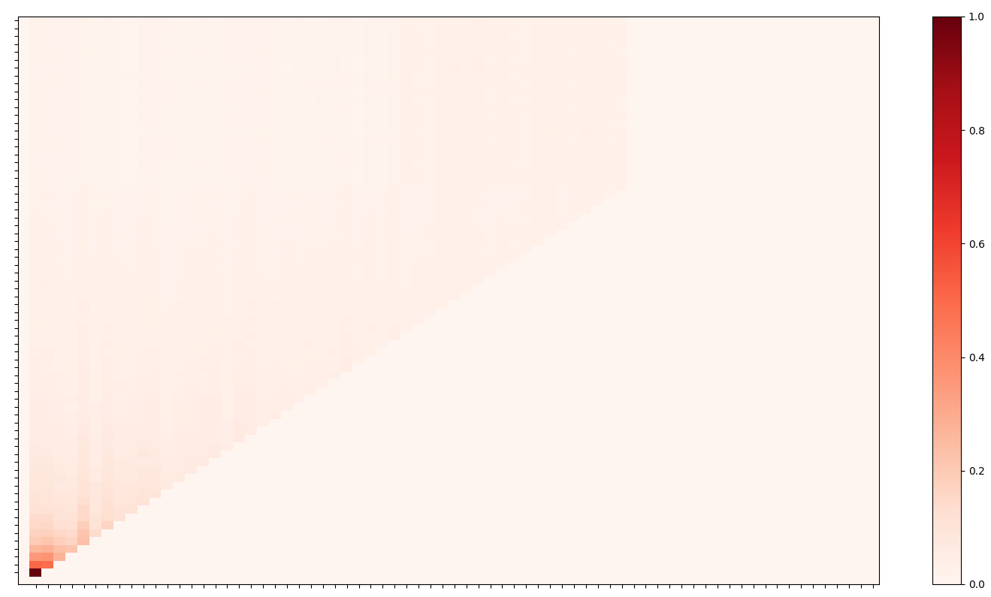

Slide 31
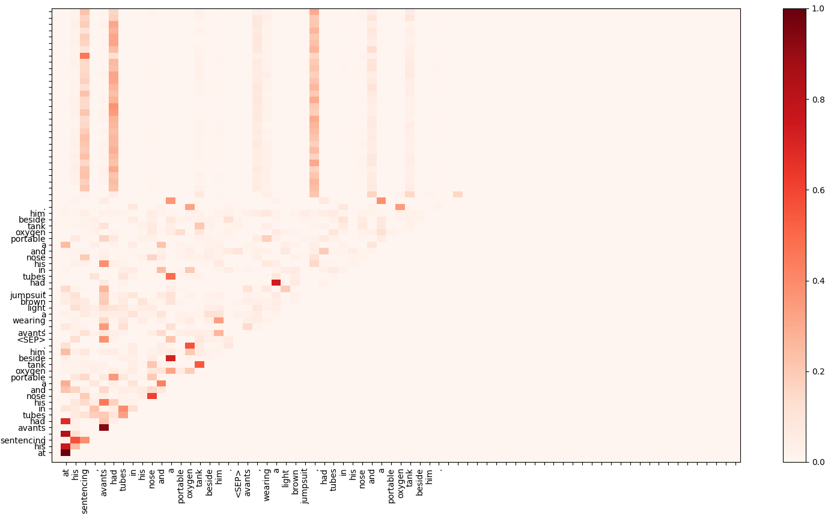

Slide 32
batch | list 1 | tensor(32,72) | 32样本72字符在词汇总表索引 | seqs
 | list 2 | tensor(32,72) | 前后句信息，0前句，1后句，2空符 | segs
 | list 3 | tensor(32,2) | 一行两句话各自长度 | xlen
 | list 4 | tensor(32,1) | 标签 array([0]) 0or1 | nsp_labels

Slide 33
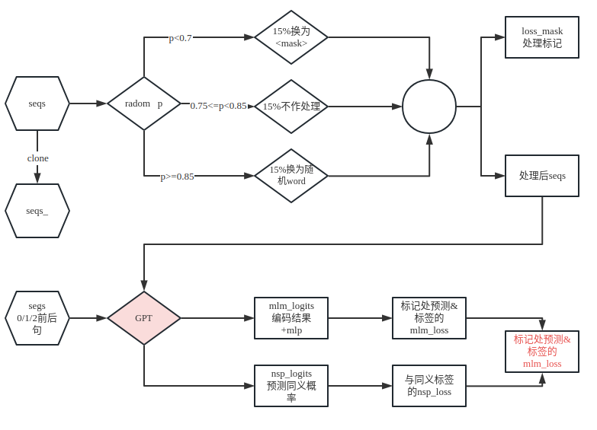

Slide 34
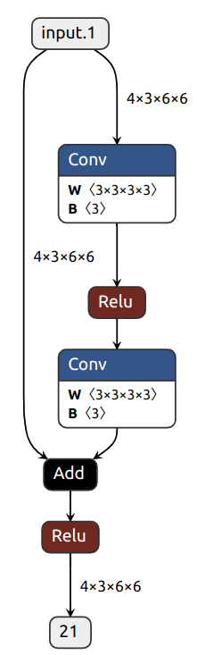
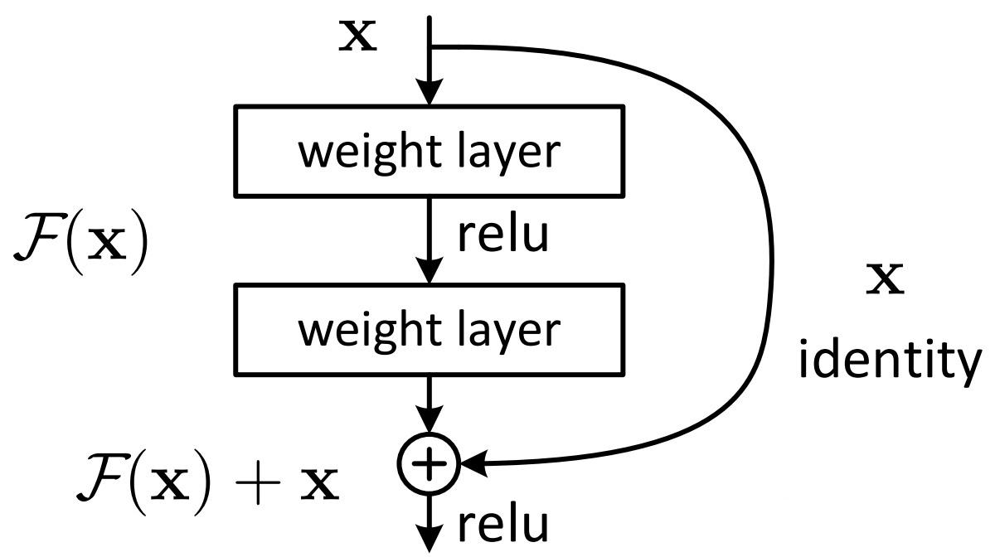
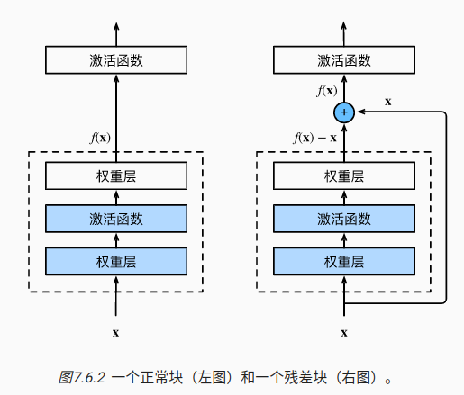
F（x）和x的shape不一致时
pad或者乘以一个权重

Slide 35
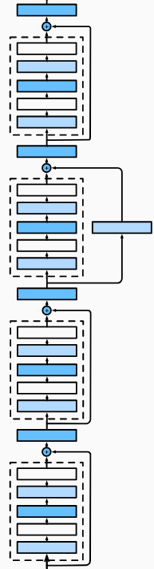
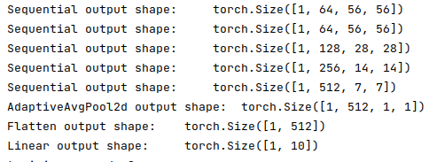
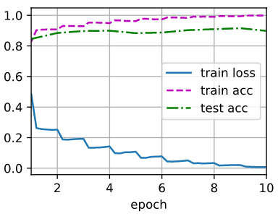



Slide 36
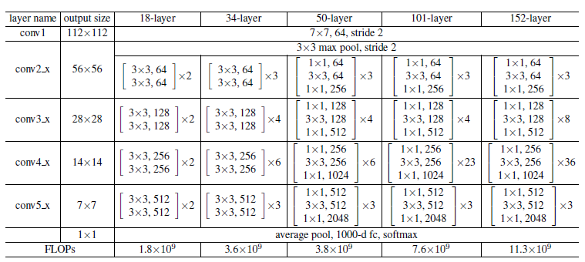
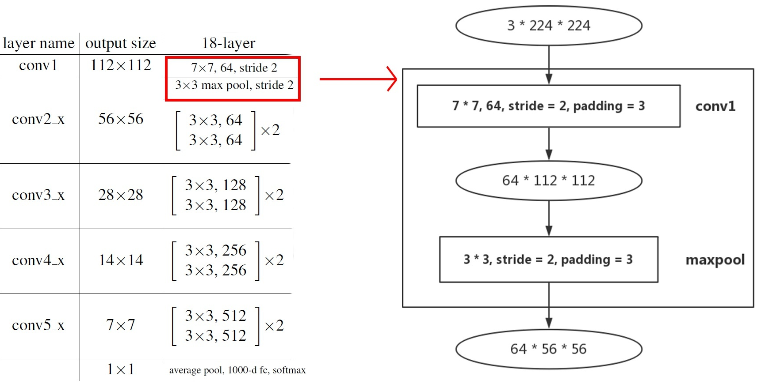
数字18 50 101 等分别代表的是卷积层+全连接层的层数
50-layer（1+3*3+4*3+6*3+3*3+1）=50层

Slide 37
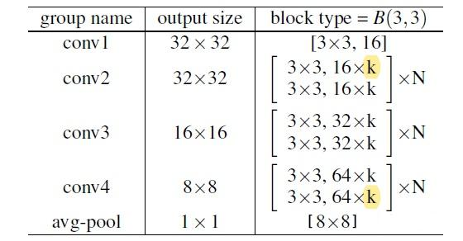
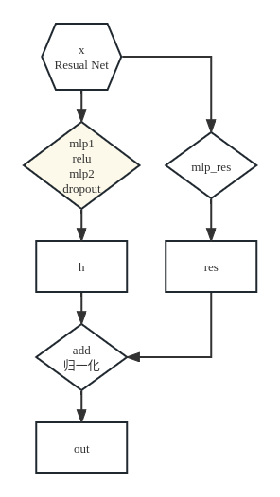
WideResNet（WRN）希望使用一种较浅的，并在每个单层上更宽的（维度）模型来提升模型性能。
对于卷积层来说，宽度是指输出维度（通道）

Slide 38
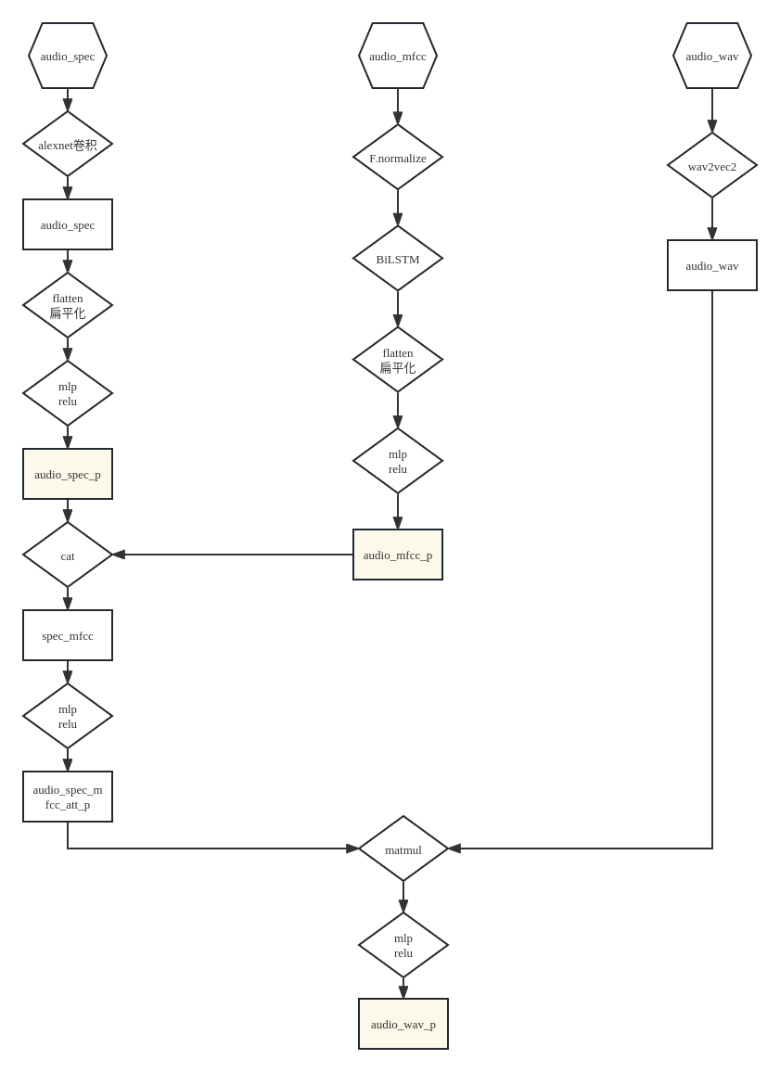
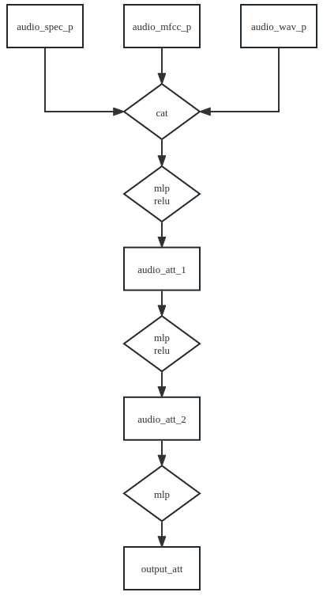

Slide 39
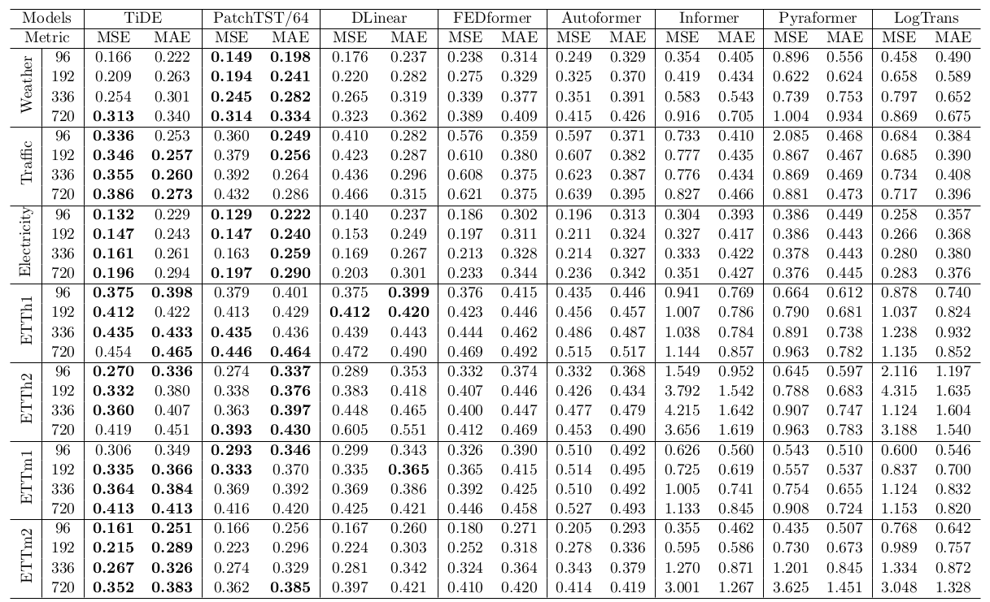
Weather 收集自2010-2013四年间美国1600个地点的每小时气候数据。包括预测目标湿球温度以及11个气候指标。数据集/验证集/测试集分别为28/10/10个月。
ETT(Electricity Transformer Temperature) 收集自中国两个县的电力变压器温度数据集，有2小时、1小时、15分钟三种粒度，每个数据点包括油温以及6个电力负载指标。数据集/验证集/测试集分别为12/4/4个月。
Traffic2是加利福尼亚州交通部每小时数据的集合，描述了旧金山湾地区高速公路上不同传感器测量的道路占用率。
MSE（均方误差）
MAE(平均绝对误差)
https://github.com/yuqinie98/PatchTST/issues/7

Slide 40


Slide 41



Slide 42


语谱图(spectrogram)
声谱图的横坐标是时间
纵坐标是频率
坐标点值为语音数据能量
由于是采用二维平面表达三维信息，所以能量值的大小是通过颜色来表示的，颜色深，表示该点的语音能量越强。

Slide 43

将原始音频x编码为潜在空间z的 encoder network（5层卷积），和将z转换为contextualized representation的 context network（9层卷积），最终特征维度为512x帧数。目标是在特征层面使用当前帧预测未来帧。

Slide 44
MFCC

Slide 45
针对数据集1M进行训练&测试
github原代码
1e-05 0.3476 1.3293 61.94% 65.89% 60.07% 66.39%
MFCC+BiLSTM
1e-05 1.0440 0.9828 60.50% 60.32% 60.62% 62.47%
 |  | 训练集loss | 测试集loss |  | 测试集最优 |  | 训练集最优
github原代码 | 1e-05 | 0.3476 | 1.3293 | 61.94% | 65.89% | 60.07% | 66.39%
MFCC+BiLSTM | 1e-05 | 1.0440 | 0.9828 | 60.50% | 60.32% | 60.62% | 62.47%
MFCC+DLinear | 1e-05 | 1.0739 | 1.0352 | 55.83% | 56.91% | 57.79% | 58.28%
MFCC+TiDE | 1e-05 | 1.1036 | 1.1508 | 45.27% | 46.21% | 49.40% | 49.74%
Spec+Alexnet | 1e-05 | 0.5312 | 1.0506 | 63.55% | 64.81% | 62.15% | 66.82%
Spec+BiLstm | 1e-05 | 0.2206 | 1.6786 | 55.48% | 61.40% | 56.50% | 62.50%
wav2vec | 1e-05 | 0.2117 | 1.7233 | 70.74% | 71.99% | 73.74% | 74.20%

Slide 46


/home/windsky/Data/point_cloud/CA-github4_spec3_bilstm2

Slide 47


mfcc&spec

Slide 48



Slide 49


Slide 50


Slide 51





Contrastive Predictive Coding
(对比预测编码)
target (future) x：预测目标
context (present) c ：已知上下文
样本：X ={x1, ...，xN}
x_{t+k}为正样本 (positive sample)，其余N-1个是负样本。
在用ct预测xt+k，尽可能预测到正样本
网络的目标是最大化x和c之间的互信息
给定c，找到最契合的x，而不是随机采样
信息熵

Slide 52


Slide 53


Slide 54






准确/召回 率
评价指标 roc auc
真阳性 | true positive | 正确地检测到阳性结果
假阳性 | false positive | 错误地检测到阳性结果
真阴性 | true negative | 正确地检测到阴性结果
假阴性 | false negative | 错误地检测到阴性结果
准确率 （Accuracy） | 全部预测中，正确预测结果占比
精度 （Precision） | 全部阳性预测中，正确预测结果占比
召回率 （Recall） | 全部阳性事件中，正确预测结果占的比例
误报率 | 全部阳性预测中，错误预测结果占比
FP越小越好
存疑结果预测为
阴or阳
FN越小越好

Slide 55

受试者工作特征曲线 （ROC曲线）
AUC (Area under Curve)：ROC 曲线下的面积，介于 0.1 和 1 之间，作为数值可以直观的评价分类器的好坏，值越大越好。
AUC = 1 | 完美分类器，采用这个预测模型时，存在至少一个阈值能得出完美预测。。绝大多数预测的场合，不存在完美分类器。
0.5 < AUC < 1 | 优于随机猜测。这个分类器（模型）妥善设定阈值的话，能有预测价值。
AUC = 0.5 | 跟随机猜测一样（例：丢铜板），模型没有预测价值。
AUC < 0.5 | 比随机猜测还差；但只要总是反预测而行，就优于随机猜测。

Slide 56

sample_width(eg:8,16,24,32):每个样本的位数(分辨率)
sample_rate（采样率）:音频中每秒钟采样的样本数。
num_frames（帧数）:音频信号中的采样帧的总数。
num_channels（声道数）:音频信号中的独立声道数量

Slide 57
model | 算法 | DLinear | [Autoformer, Informer, Transformer]
假阳性 | false positive |  | 错误地检测到阳性结果
真阴性 | true negative |  | 正确地检测到阴性结果
假阴性 | false negative |  | 错误地检测到阴性结果

Slide 58

2023.6.3

Slide 59




D_linear
历史时间序列数据
趋势(Trend)数据
剩余(Remainder)数据

Slide 60


历史时间序列数据
趋势(Trend)数据
剩余(Remainder)数据
过去336时间步某单变量映射到未来96

Slide 61


Slide 62
2023.6.6

Slide 63

NLinear将当前输入减去上一时刻的值，然后经过一个线性层，然后在做最终的预测前将减去的部分加回来。对数据的加减是对输入序列的一种简单标准化(normalizaiton)

Slide 64


Slide 65
2023.6.9

Slide 66
name | shape
audio_spec | [batch, 3, 256, 384]
audio_mfcc | [batch, 300, 40]
audio_wav | [batch, 48000]

Slide 67


D_linear
训练集loss | 测试集loss | 训练准确率 | 测试准确率
0.8837 | 1.1109 | 58.34% | 56.91%
训练集loss | 测试集loss | 训练准确率 | 测试准确率
0.8097 | 1.1729 | 58.28% | 57.09%

Slide 68
MFCC—Nlinear
训练集loss | 测试集loss | 训练准确率 | 测试准确率
1.1280 | 1.1193 | 55.56% | 54.94%

Slide 69
2023.6.10

Slide 70


spec_Dlinear
wav2vec
cat
由于dropout设置较少，两次训练雷同

Slide 71



Slide 72

目的：防止模型过拟合
原理：在损失函数上加上某些规则（限制），缩小解空间，从而减少求出过拟合解的可能性
0范数，向量中非零元素的个数。
1范数，为绝对值之和。
2范数，就是通常意义上的模。
+∞范数，即求向量元素绝对值中的最值

Slide 73
2023/06/20

Slide 74




Slide 75



Slide 76
2023/06/26

Slide 77


Bert
BERT 的创建者:当使用超过 512 个令牌的文档时，性能会显着下降。
Clipping（截断法）
Pooling（池化法）
划窗法
RNN（循环法）
t：句中该词序号
d：词向量维度（512）
i：嵌入的维度序号

Slide 78



Slide 79




AutoEncoder
栈式自编码(SAE)
栈式自编码(SAE)
参数预训练，每一层进行参数初始化
对每层网络的进行逐层无监督训练
无监督训练完毕后，用有标签的数据对整个网络的参数继续进行梯度下降调整。
层数深，低层网络梯度弥散
无监督预训练
有监督微调
变分自编码器（VAE）
优点：泛化性强，无监督，不需数据标注
缺点：针对异常识别场景，训练数据需要为正常数据。

Slide 80


VAE
P（z）就是隐层变量Z的分布又称先验分布

Slide 81
2023/06/26

Slide 82
AutoEncoder 自编码器
Variational AutoEncoder变分自编码器

Slide 83

AutoEncoder
自编码器
自编码器特点
前馈神经网络：输出层的数据以及准确率
自编码器：中间隐层的结果。
自编码是一种非线性降维方式
目标：使隐藏层h包含高维输入X尽可能多的重要信息。
层数深时低层网络梯度弥散时改进方案
参数预训练
逐层无监督训练
用有标签的数据调整

Slide 84

AutoEncoder
自编码器
input
output
实验：手写字母编码与重建
数据集：Minst
优化目标：原图和重建图均方误差
epoch 0
epoch90

Slide 85


变分自编码器
VAE
主要目标：构建从隐变量 Z生成目标数据 X 的模型
假设：样本服从某些常见的分布(eg:正态)
p(Z) ：先验分布，假设为正态分布
p(X^{R}|Z) :后验分布,由 Z 来生成 X的模型

Slide 86


Slide 87
2023/07/02

Slide 88

Huffman compression
哈夫曼编码
0 | 1 | 1 | 0 | ......
字符编码两原理：
前缀不重复（prefix-free）
频率相关
编码方式 | F(50.0%) | C(25.0%) | R(12.5%) | S(12.5%) | 编码长度期望
方式1 | 0 | 1 | 10 | 11 | error
方式2 | 10 | 110 | 0 | 111 | 2*0.5+3*0.25+1*0.125+3*0.125=2.25
方式3 | 0 | 10 | 110 | 111 | 1*0.5+2*0.25+3*0.125+3*0.125=1.75

Slide 89


Huffman compression
哈夫曼编码
编码方式 | F(50.0%) | C(25.0%) | R(12.5%) | S(12.5%) | 编码长度期望
方式1 | 0 | 1 | 10 | 11 | error
方式2 | 10 | 110 | 0 | 111 | 2*0.5+3*0.25+1*0.125+3*0.125=2.25
方式3 | 0 | 10 | 110 | 111 | 1*0.5+2*0.25+3*0.125+3*0.125=1.75
长度
F： -log₂0.5=1
C： -log₂0.25=2
R： -log₂0.125=3
S： -log₂0.125=3
字符编码两原理：
前缀不重复（prefix-free）
频率相关
信息熵就是平均最小编码长度

Slide 90

熵
信息熵
交叉熵
F(50.0%) | C(25.0%) | R(12.5%) | S(12.5%)
把来自一个分布q的消息使用另一个分布p的最佳代码传达的平均消息长度）称为交叉熵。
熵
服从某一特定概率分布事件的理论最小平均编码长度
熵在信息学中就是信息熵
one-hot | F | C | R | S
实际值q | 1 | 0 | 0 | 0
预测值p | 1/2 | 1/4 | 1/8 | 1/8
H(x) = -∫P(x) log₂P(x)dx
用p表示q所需最佳编码平均长度
H_{p}(q)=-{1*log₂0.5+0*log₂0.25+0*log₂0.125+0*log₂0.125}=1
H_{q}(q)=-{1*log₂1+0*log₂0.25+0*log₂0.125+0*log₂0.125}=0
H_{q}(p)=∞

Slide 91


KL散度
one-hot | F | C | R | S
实际值p | 1 | 0 | 0 | 0
预测值p | 1/2 | 1/4 | 1/8 | 1/8
实际值p最小编码长度
H(p) = -1*log₂1+......=0
用预测值q编码实际值p期望长度
H_{q}(p) = 1
KL散度：熵和交叉熵之间的差
KL散度：预测值为了表示实际值编码长度期望变长了多少

Slide 92



∫exp(-x²)dx=π^{1/2}
∫x²exp(-x²)dx=π^{1/2}/2
H(p(x))=∫p(x)log₂p(x)dx
实际值p信息熵
H(p) = -∫plog₂pdx
预测值q信息熵
H(q) = -∫qlog₂qdx
预测值q编码实际值p期望长度
H(p||q) = -∫plog₂qdx
KL散度(q编码p - p编码p)
KL(p||q) = H(p||q)-H(p)
= -∫plog₂q/pdx
p,q均为高斯分布
p~N(μ₁,δ₁)，q~N(μ₂,δ₂)
q~N(0,1) p(μ,δ)
KL(p,q)= -logδ + δ/2 + μ²/2 - 1/2

Slide 93


变分自编码器
VAE
目标1：构建从隐变量 Z生成目标数据 X 的模型
Loss1 =BCE( X , X^{R})
X和X^{R}的二值交叉熵

Slide 94
变分自编码器
VAE
主要目标：构建从隐变量 Z生成目标数据 X 的模型
假设：样本服从某些常见的分布(eg:正态)
任意模型均可映射为高维标准正态分布
X
x1
x2
x3
x4
...
...
Z
x1 | N(0,1)
x2 | N(0,1)
x3 | N(0,1)
x4 | N(0,1)
... | N(0,1)
... | N(0,1)
p(Z) ：先验分布，假设为标准正态分布
p(X|Z) :后验分布,由 Z 来生成 X的模型

Slide 95
2023/07/10

Slide 96

论文关键点
标签自适应混合方法
Label-Adaptive Mixup
修改hu-bert 提出标签自适应混合方法 中心损失+识别损失

Slide 97


Slide 98

加噪声(现实意义的)
多次分类
四分类
N | A | S | H
二分类
N | A
二分类
N | S
二分类
N | H

Slide 99
流形算法
流形学习（manifold learning）假设数据在高维空间的分布位于某一更低维的流形

Slide 100
2023/10/20

Slide 101


Retnet
batch | list 1 | tensor(32,72) | 32样本72字符在词汇总表索引 | seqs
 | list 2 | tensor(32,72) | 前后句信息，0前句，1后句，2空符 | segs
 | list 3 | tensor(32,2) | 一行两句话各自长度 | xlen
 | list 4 | tensor(32,1) | 标签 array([0]) 0or1 | nsp_labels

Slide 102



Slide 103


Retnet
Retentions
×
layers
(3)
FFNs

Slide 104

Retnet

Slide 105

Retnet

Slide 106
RetNet(
(retentions): ModuleList(
(0-2): 3 x MultiScaleRetention(
(group_norm): GroupNorm(2, 512, eps=1e-05, affine=True)
(retentions): ModuleList(
(0-1): 2 x SimpleRetention(
(xpos): XPOS()
)
)
)
)
(ffns): ModuleList(
(0-2): 3 x Sequential(
(0): Linear(in_features=256, out_features=512, bias=True)
(1): GELU(approximate='none')
(2): Linear(in_features=512, out_features=256, bias=True)
)
)
(layer_norms_1): ModuleList(
(0-2): 3 x LayerNorm((256,), eps=1e-05, elementwise_affine=True)
)
(layer_norms_2): ModuleList(
(0-2): 3 x LayerNorm((256,), eps=1e-05, elementwise_affine=True)
)
)

Slide 107


PainAtnNet
MSCN
EDA信号本质上是非平稳的信号
通过利用窗口不同的卷积层进行卷积
 | 样本 |  |  | 分类器
BioVid热疼痛数据库 | 皮肤电活动（EDA） | 皮肤电导水平(SCL) |  | 支持向量机（SVM）
 |  | 皮肤电导反应(SCR) |  | k近邻（KNN）
 | 心电图（ECG） |  |  | 贝叶斯模型
 | 肌电图（EMG） |  |  | 回归模型
 | 脑电图（EEG） |  |  | tree-based model
 | video

Slide 108

PainAtnNet

Slide 109
基于声学模型
基于关键词检测
......

Slide 110
audio1
train
audio2
讯飞
......
gpt
vits
chatglm2
langchain
summer_speech
chatglm3
微调
target.pmdl
Model
llma
success?
VisualGLM-6b
audio

Slide 111
隐马尔可夫模型（HMM）中，我们不知道模型具体的状态序列，只知道状态转移的概率，即模型的状态转换过程是不可观察的。

